Slide 1

KINH TẾ HỌC ĐẠI CƯƠNG Chương 6. Giới thiệu về kinh tế học vĩ mô GV: ThS Nguyễn Quốc Thắng

Slide 2

Hạch toán thu nhập quốc dân
Thu nhập quốc nội (GDP)
Thu nhập quốc dân (GNP)

Slide 3

Tổng thu nhập trong nước (GDP)
GDP – Gross Domestic Product
Tổng sản lượng được sản xuất ra của nền kinh tế trong nước bất kể ai sở hữu các đầu vào sản xuất

Slide 4

Các giả định
Chính phủ không giao dịch với bên ngoài
Dân chúng không tiết kiệm

Slide 5

Mở rộng vòng luân chuyển
Nhiều hãng
Nhiều hộ gia đình

Slide 6

Các hãng thuê lao động từ các hộ gia đình

Slide 7

Máy móc thiết bị và nguyên liệu được mua từ các hãng khác

Slide 8

Tính giá trị gia tăng của hàng hoá do quá trình sản xuất tạo ra

Slide 9
Công thức tính giá trị gia tăng
= giá trị sản lượng – chi phí đầu vào

Slide 10
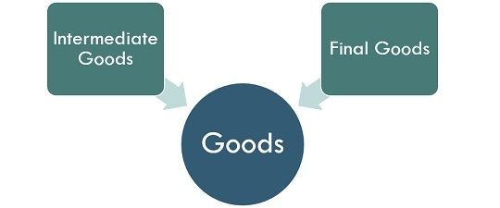

Slide 11
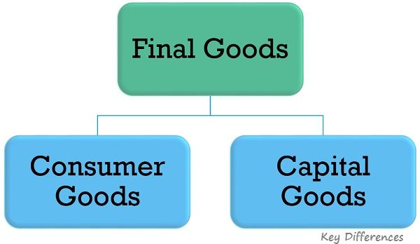
Hàng hoá được người mua sử dụng
Hàng tiêu dùng
Tư liệu sản xuất

Slide 12
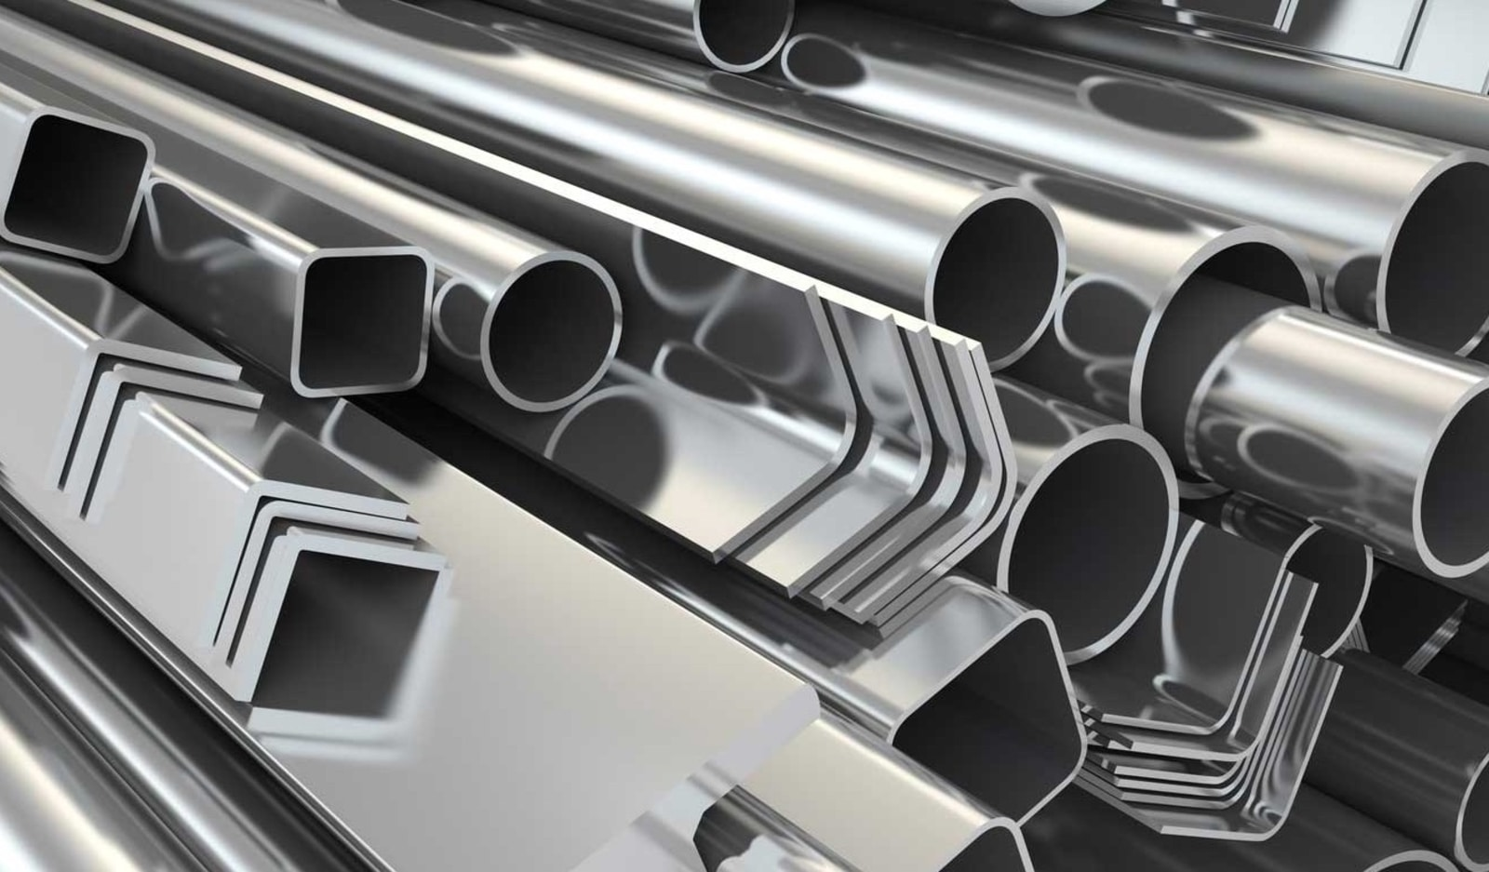
Hàng hoá trung gian
Intermediate Goods
Hàng hoá được người sản xuất mua
Thành phẩm dở dang

Slide 13
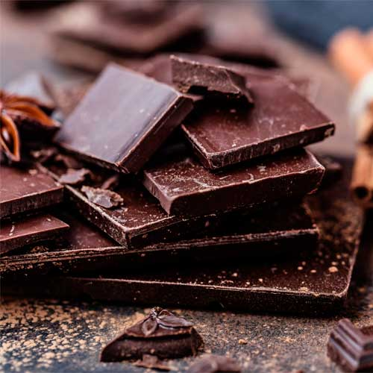
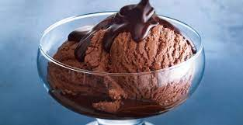

Intermediate Goods
Final Goods

Slide 14
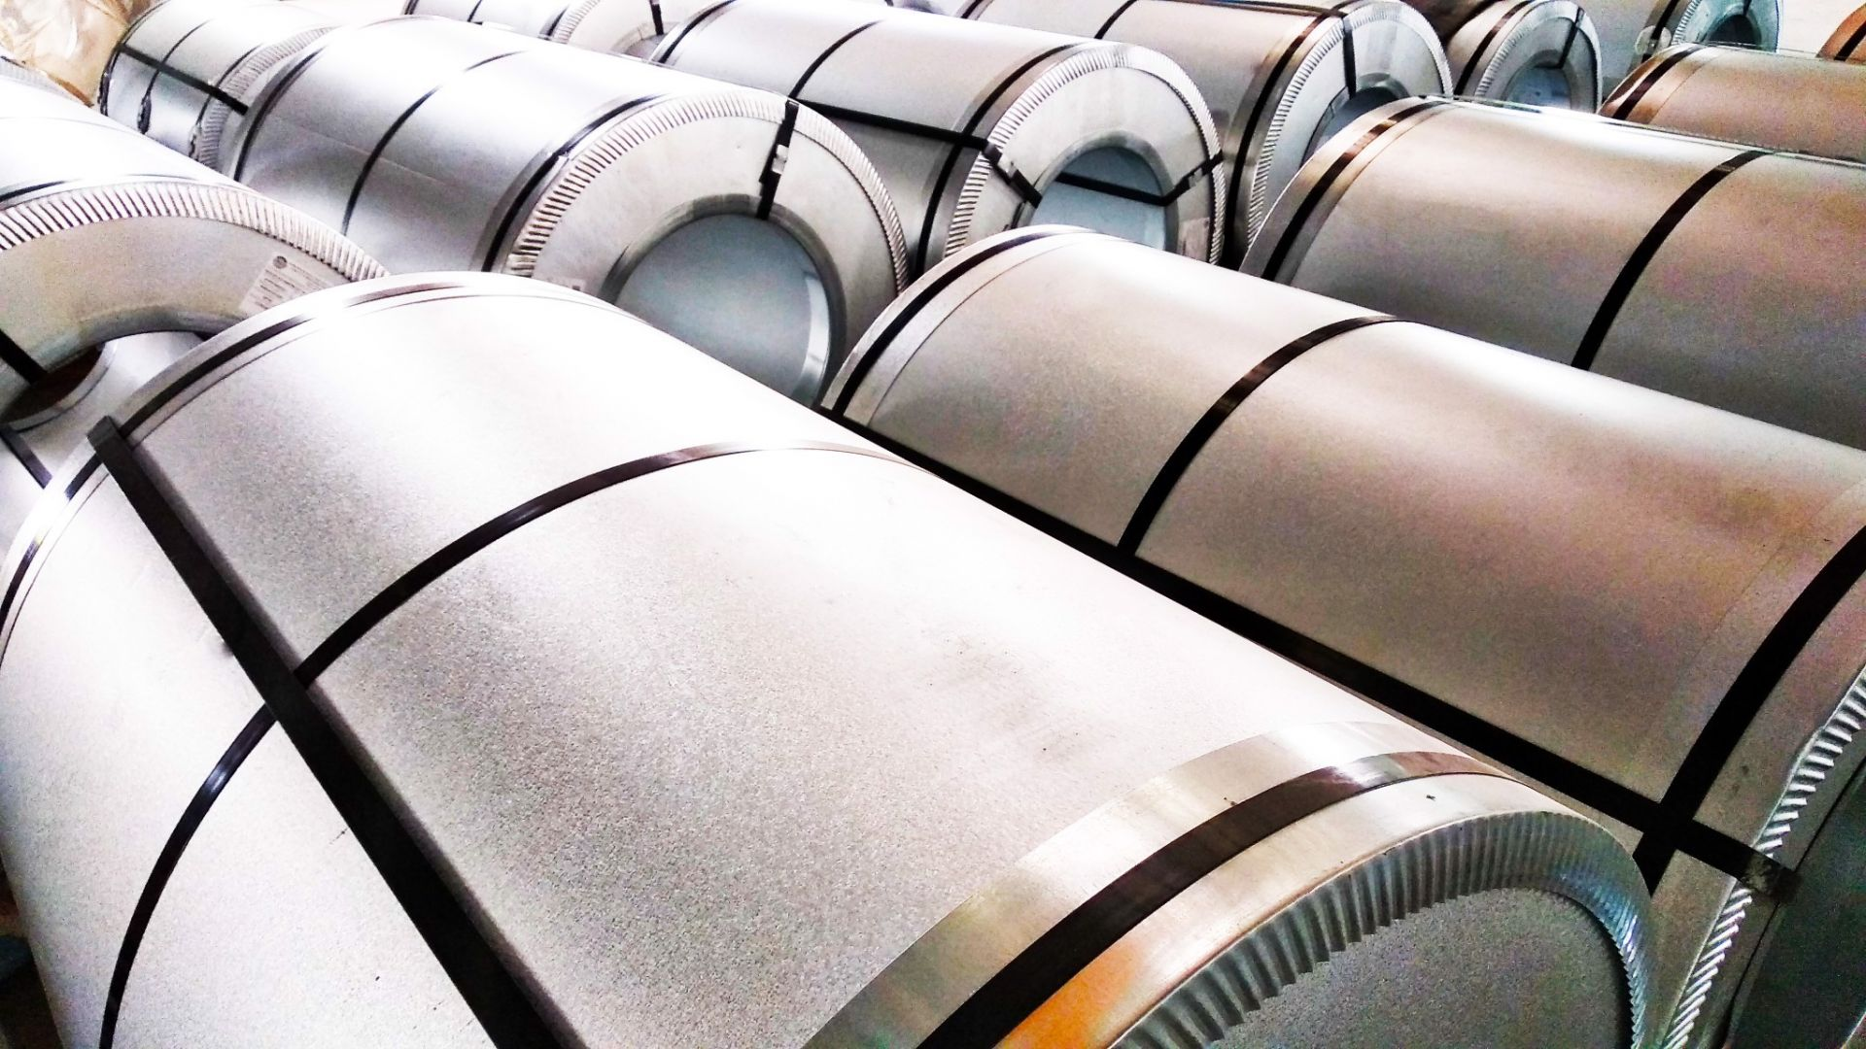
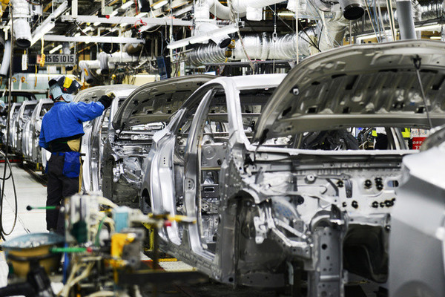
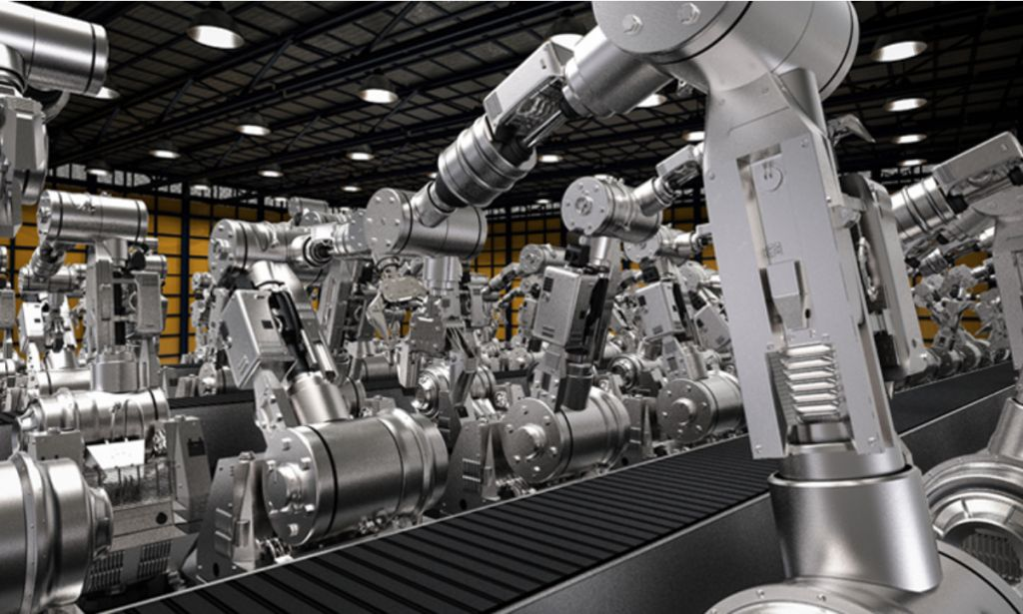
Intermediate Goods
Final Goods

Slide 15
Các hãng trong trong nền kinh tế
+ Hãng sản xuất thép
+ Hãng sản xuất máy móc dùng để sản xuất oto
+ Hãng sản hãng sản xuất lốp oto
+ Hãng sản xuất oto bán cho các hộ gia đình

Slide 16
Hoạt động của hãng thép
Lượng thép có giá trị 4000 đơn vị tiền
Giả sử hãng thép tự có đầu vào
➔ Giá trị gia tăng của hãng thép là 4000

Slide 17
Hoạt động của hãng thép
Hàng hoá | Người bán | Người mua | Giá trị giao dịch | Giá trị gia tăng | Chi tiêu cho HH cuối cùng | Thu nhập yếu tố
Thép | Hãng thép | Hãng máy móc | 1000 | 1000 |  | 1000
Thép | Hãng thép | Hãng oto | 3000 | 3000

Slide 18
Hoạt động của hãng oto
Hàng hoá | Người bán | Người mua | Giá trị giao dịch | Giá trị gia tăng | Chi tiêu cho HH cuối cùng | Thu nhập yếu tố
Thép | Hãng thép | Hãng máy móc | 1000 | 1000 |  | 1000
Thép | Hãng thép | Hãng oto | 3000 | 3000 |  | 3000
Máy móc | Hãng máy | Hãng oto | 2000 | 1000 |  | 1000

Slide 19
Hoạt động của hãng oto
Hàng hoá | Người bán | Người mua | Giá trị giao dịch | Giá trị gia tăng | Chi tiêu cho HH cuối cùng | Thu nhập yếu tố
Thép | Hãng thép | Hãng máy móc | 1000 | 1000 |  | 1000
Thép | Hãng thép | Hãng oto | 3000 | 3000 |  | 3000
Máy móc | Hãng máy | Hãng oto | 2000 | 1000 | 2000 | 1000

Slide 20
Hoạt động của hãng lốp xe
Hàng hoá | Người bán | Người mua | Giá trị giao dịch | Giá trị gia tăng | Chi tiêu cho HH cuối cùng | Thu nhập yếu tố
Thép | Hãng thép | Hãng máy móc | 1000 | 1000 |  | 1000
Thép | Hãng thép | Hãng oto | 3000 | 3000 |  | 3000
Máy móc | Hãng máy | Hãng oto | 2000 | 1000 | 2000 | 1000
Lốp xe | Lốp xe | Hãng oto | 500 | 500 |  | 500

Slide 21
Hoạt động của hãng oto
Hàng hoá | Người bán | Người mua | Giá trị giao dịch | Giá trị gia tăng | Chi tiêu cho HH cuối cùng | Thu nhập yếu tố
Thép | Hãng thép | Hãng máy móc | 1000 | 1000 |  | 1000
Thép | Hãng thép | Hãng oto | 3000 | 3000 |  | 3000
Máy móc | Máy móc | Hãng oto | 2000 | 1000 | 2000 | 1000
Lốp xe | Lốp xe | Hãng oto | 500 | 500 |  | 500
Oto

Slide 22
Hoạt động của hãng oto
Hàng hoá | Người bán | Người mua | Giá trị giao dịch | Giá trị gia tăng | Chi tiêu cho HH cuối cùng | Thu nhập yếu tố
Thép | Hãng thép | Hãng máy móc | 1000 | 1000 |  | 1000
Thép | Hãng thép | Hãng oto | 3000 | 3000 |  | 3000
Máy móc | Máy móc | Hãng oto | 2000 | 1000 | 2000 | 1000
Lốp xe | Lốp xe | Hãng oto | 500 | 500 |  | 500
Oto | Oto | Hộ GĐ | 5000 | 1500 |  | 1500

Slide 23
Hoạt động của hãng oto
Hàng hoá | Người bán | Người mua | Giá trị giao dịch | Giá trị gia tăng | Chi tiêu cho HH cuối cùng | Thu nhập yếu tố
Thép | Hãng thép | Hãng máy móc | 1000 | 1000 |  | 1000
Thép | Hãng thép | Hãng oto | 3000 | 3000 |  | 3000
Máy móc | Máy móc | Hãng oto | 2000 | 1000 | 2000 | 1000
Lốp xe | Lốp xe | Hãng oto | 500 | 500 |  | 500
Oto | Oto | Hộ GĐ | 5000 | 1500 | 5000 | 1500

Slide 24
Hàng hoá | Người bán | Người mua | Giá trị giao dịch | Giá trị gia tăng | Chi tiêu cho HH cuối cùng | Thu nhập yếu tố
Thép | Hãng thép | Hãng máy móc | 1000 | 1000 |  | 1000
Thép | Hãng thép | Hãng oto | 3000 | 3000 |  | 3000
Máy móc | Máy móc | Hãng oto | 2000 | 1000 | 2000 | 1000
Lốp xe | Lốp xe | Hãng oto | 500 | 500 |  | 500
Oto | Oto | Hộ GĐ | 5000 | 1500 | 5000 | 1500
Tổng giá trị giao dịch |  |  | 11500

Slide 25
Hàng hoá | Người bán | Người mua | Giá trị giao dịch | Giá trị gia tăng | Chi tiêu cho HH cuối cùng | Thu nhập yếu tố
Thép | Hãng thép | Hãng máy móc | 1000 | 1000 |  | 1000
Thép | Hãng thép | Hãng oto | 3000 | 3000 |  | 3000
Máy móc | Máy móc | Hãng oto | 2000 | 1000 | 2000 | 1000
Lốp xe | Lốp xe | Hãng oto | 500 | 500 |  | 500
Oto | Oto | Hộ GĐ | 5000 | 1500 | 5000 | 1500
Tổng giá trị giao dịch |  |  | 11500
GDP |  |  | 7000 | 7000

Slide 26
Hàng hoá | Người bán | Người mua | Giá trị giao dịch | Giá trị gia tăng | Chi tiêu cho HH cuối cùng | Thu nhập yếu tố
Thép | Hãng thép | Hãng máy móc | 1000 | 1000 |  | 1000
Thép | Hãng thép | Hãng oto | 3000 | 3000 |  | 3000
Máy móc | Máy móc | Hãng oto | 2000 | 1000 | 2000 | 1000
Lốp xe | Lốp xe | Hãng oto | 500 | 500 |  | 500
Oto | Oto | Hộ GĐ | 5000 | 1500 | 5000 | 1500
Tổng giá trị giao dịch |  |  | 11500
GDP |  |  | 7000 | 7000 | 7000

Slide 27
Cảm ơn các bạn đã chú ý theo dõi!

